Slide 1
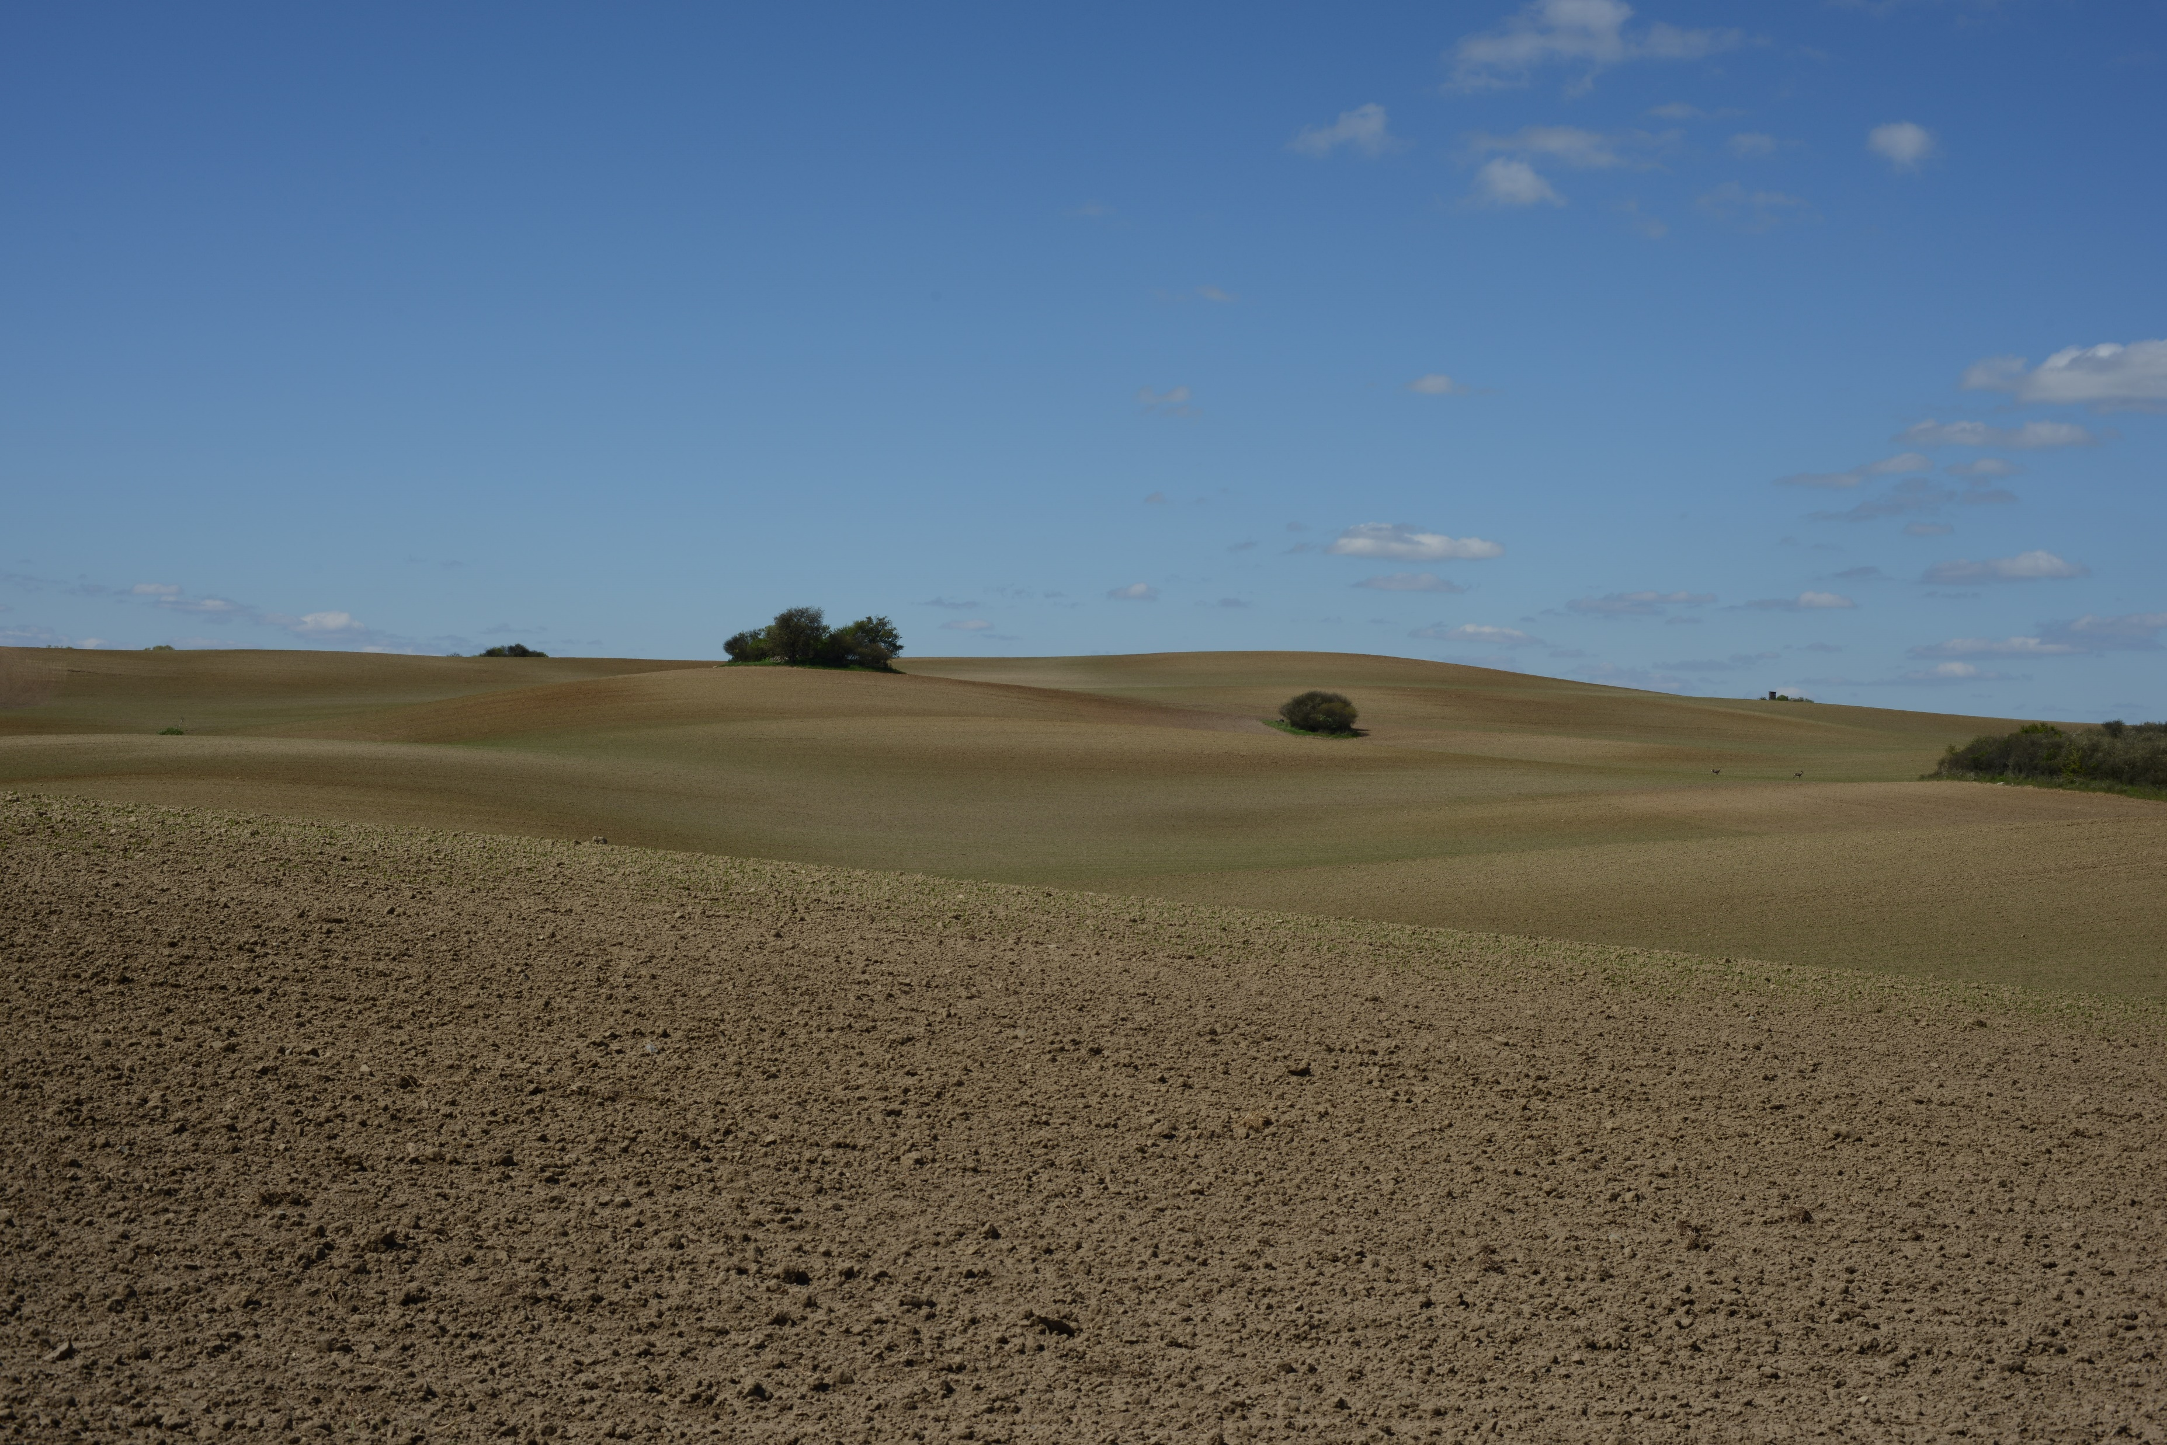
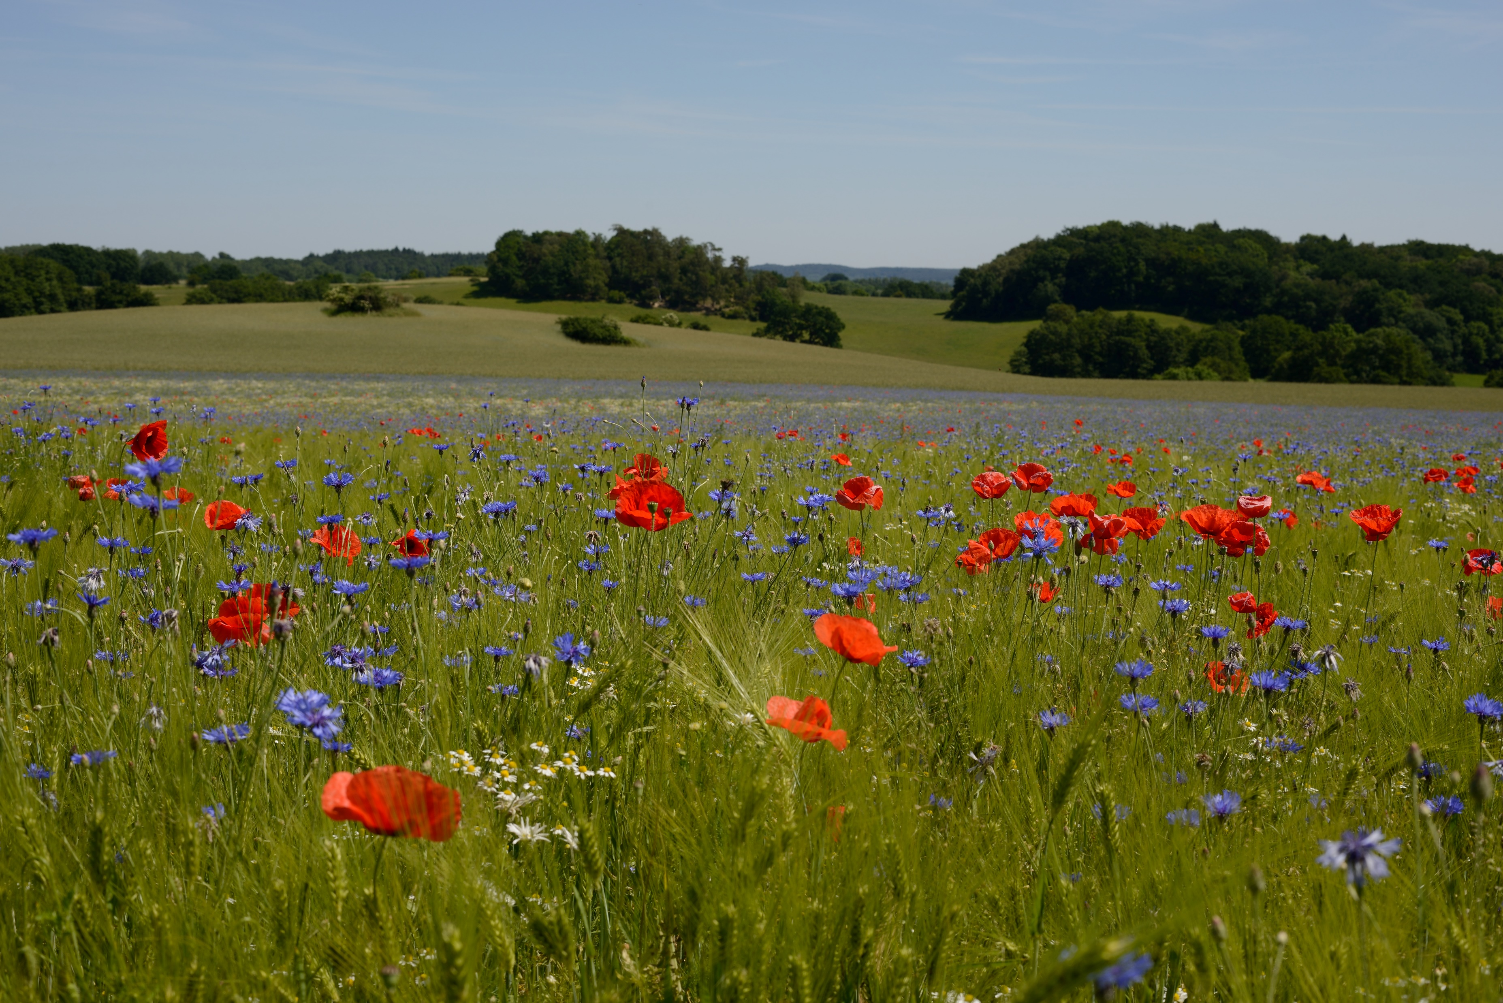
Unsere Agrarlandschaft ist bedroht:
Klimakrise, Artensterben, ausgelaugte Böden …
Es fehlt an Lebensräumen für unsere Arten.
Es kann etwas getan werden:
60% der Landwirtschaftsflächen in Deutschland sind verpachtet.
Kommunen und Kirchen als Eigentümerinnen landwirtschaftlicher Flächen können sich aktiv für eine nachhaltige Flächenbewirtschaftung einsetzen.
Frank Gottwald
Frank Gottwald
1
Notes:
1

Slide 2
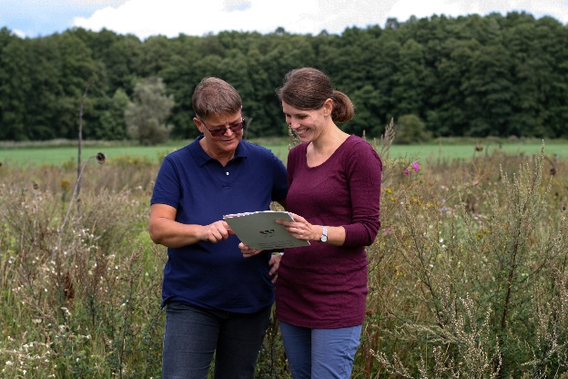
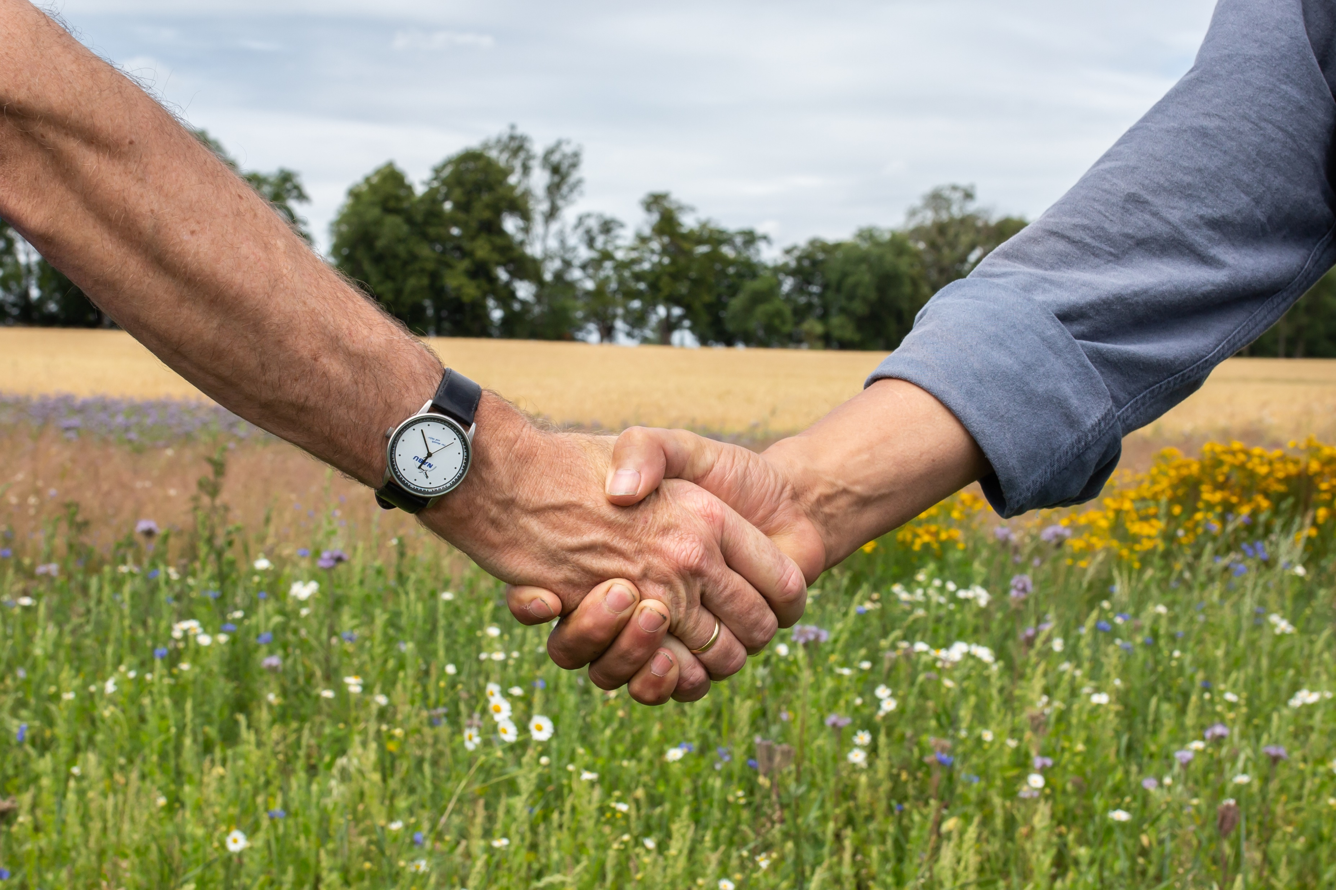
„Fairpachten“ hilft dabei …
Das Projekt Fairpachten der NABU-Stiftung Nationales Naturerbe berät kostenlos und persönlich Verpächter/innen von Landwirtschaftsflächen (Kommunen, Kirchen und Privatpersonen):
Welche Naturschutzmaßnahmen sind auf welchen Flächen sinnvoll
Wie können diese im Pachtvertrag vereinbart werden?
^{Sabrina von der Heiden}
^{Kevin Neitzel}
Sabrina von der Heiden

